Slide 1
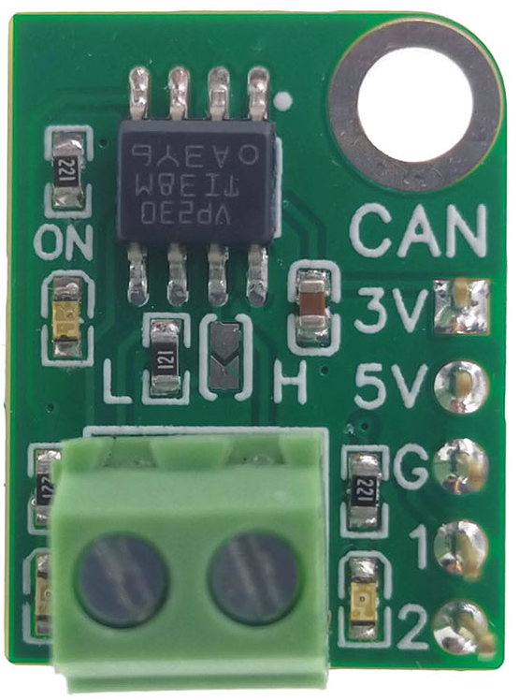
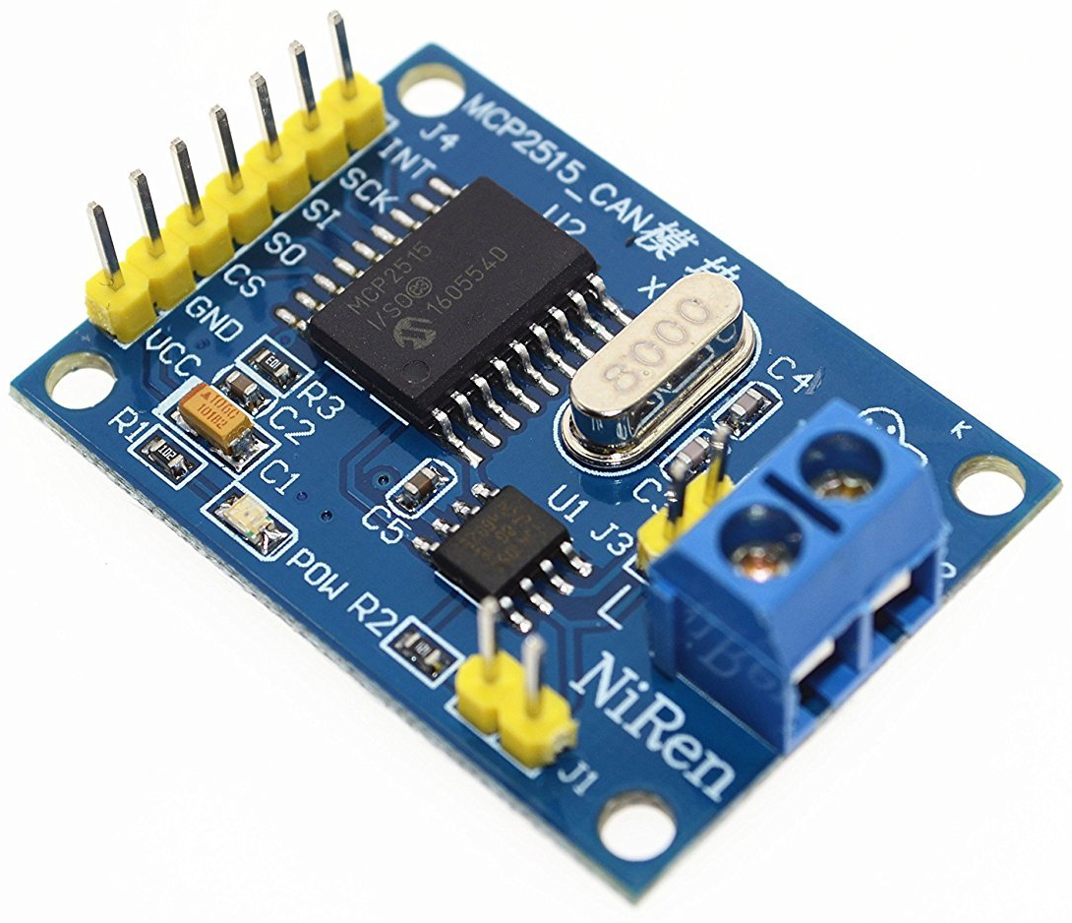
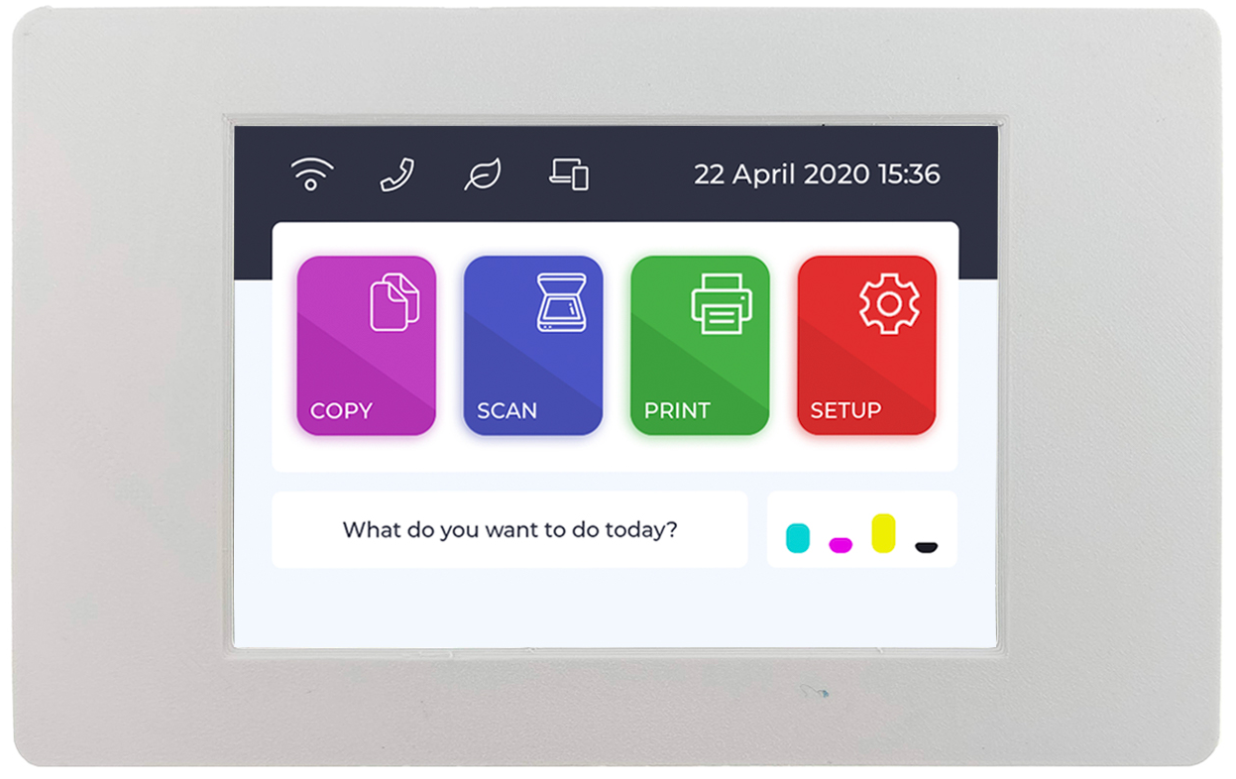
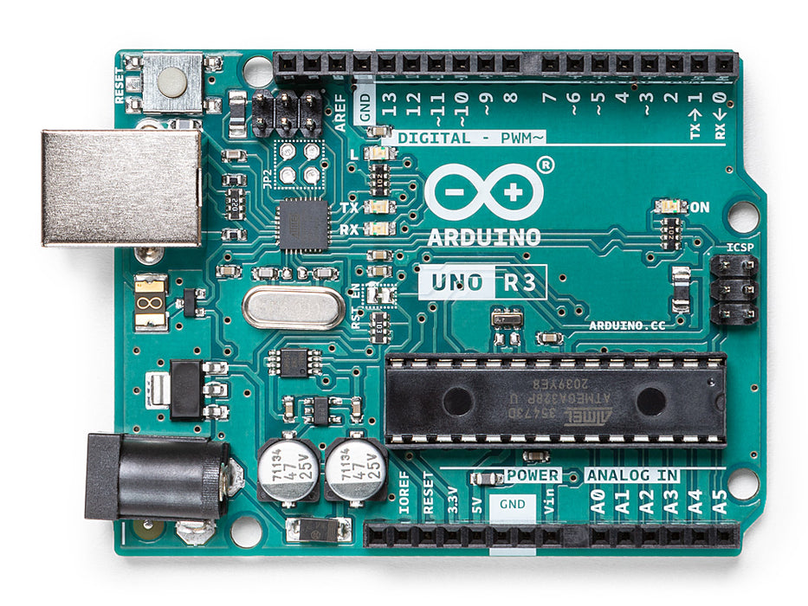
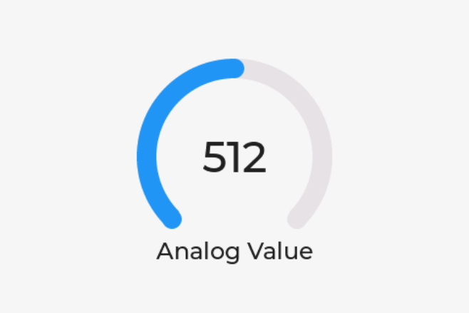
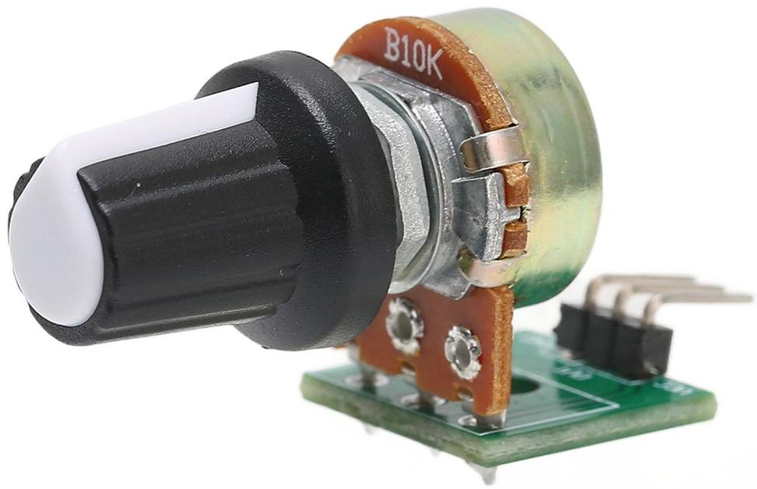
การเชื่อมต่อกับ CAN bus
ตัวอย่างสื่อสารกับบอร์ด Arduino ผ่าน CAN

Slide 2
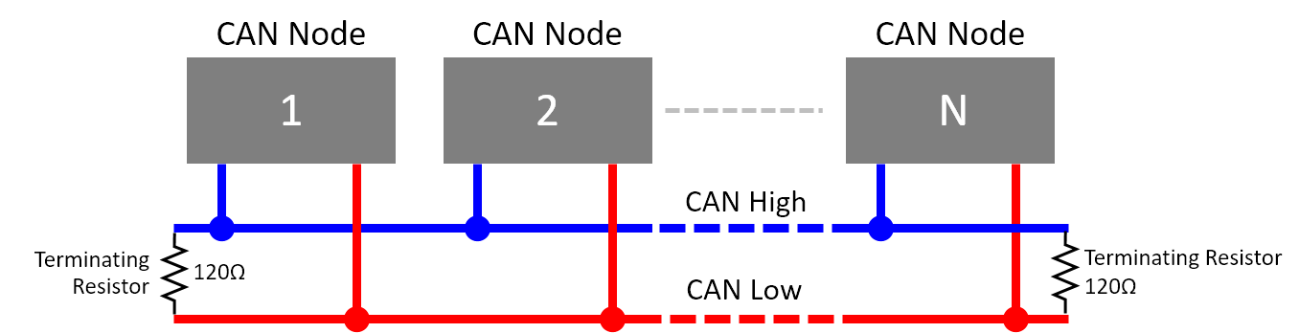
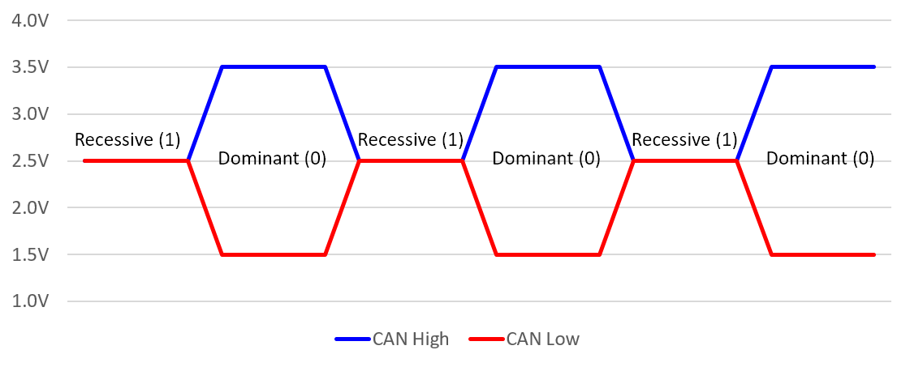
โปรโตคอล CAN bus
การต่อวงจร:
รูปสัญญาณ:

Slide 3
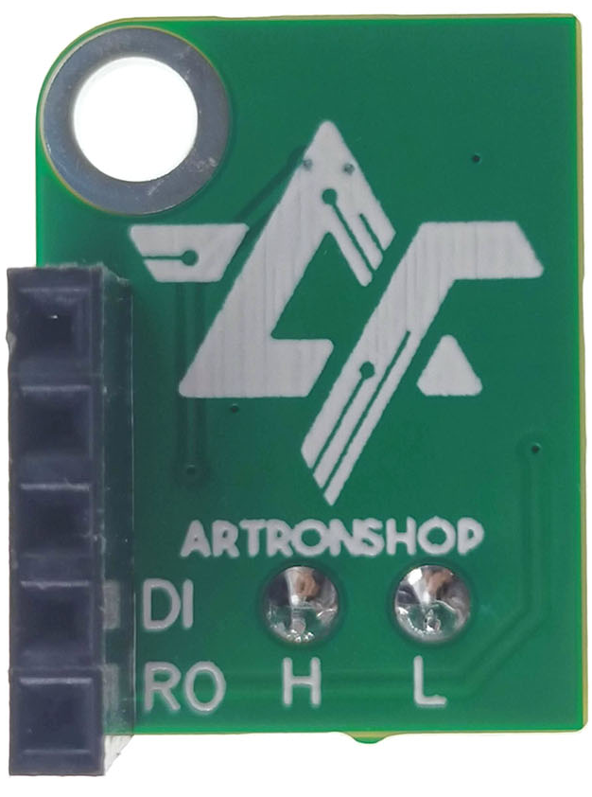
ATD3.5-S3 CAN bus shield
ไฟ Power
จุดจั้มเลือกใช้RT
ไฟสถานะส่งข้อมูล
ไฟสถานะรับข้อมูล
CAN Low
CAN High

Slide 4
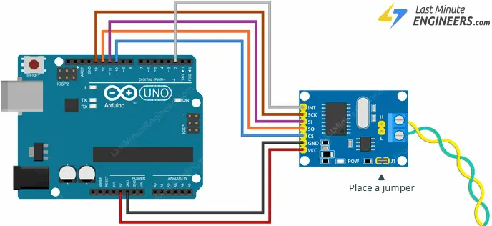
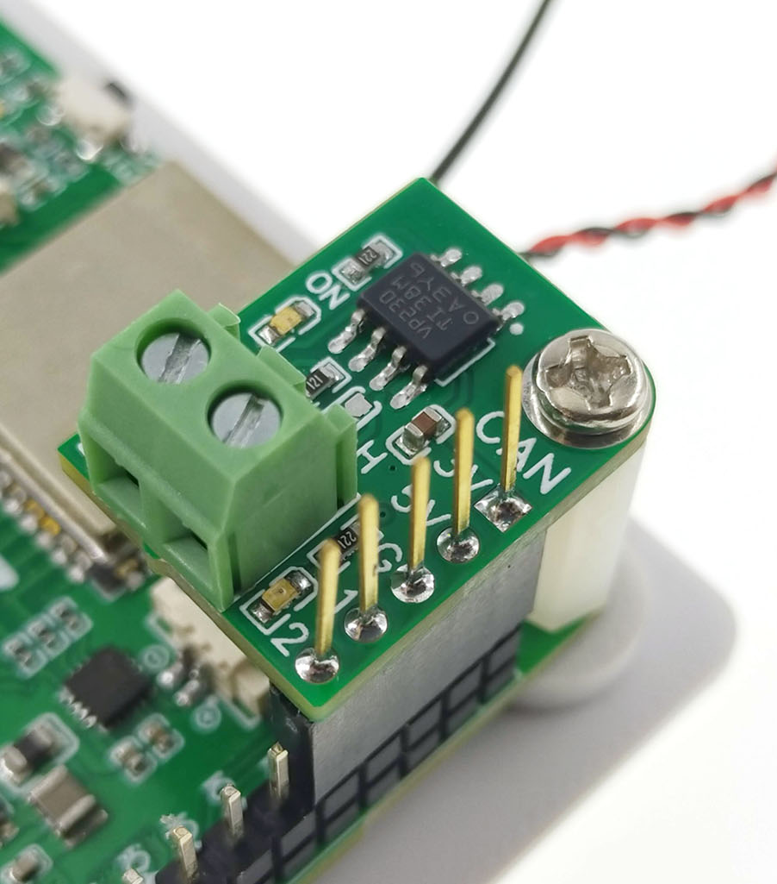
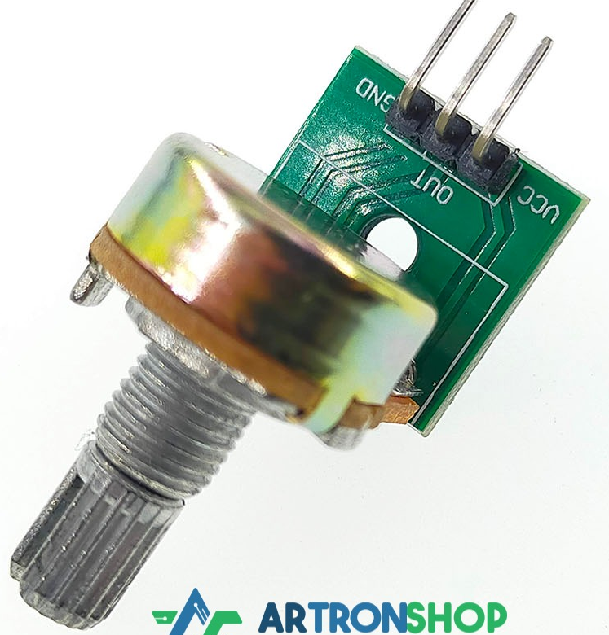
การเชื่อมต่อ Arduino ผ่าน CAN bus
Ardunio | MCP2515
2 | INT
13 | SCK
11 | SI
12 | SO
10 | CS
GND | GND
3V3 | VCC
Ardunio | VR
VCC | 5V
OUT | A0
GND | GND
MCP2515 | CAN bus shield
H | H
L | L

Slide 5







ติดต่อสอบถามเพิ่มเติม
www.ArtronShop.co.th
contact@atronshop.co.th
@artronshop
ArtronShop

